Slide 1

MoneyStream
PLATFORMĂ INTEGRATĂ PENTRU GESTIONAREA ŞI VIZUALIZAREA CURSURILOR VALUTARE
Contribuitori : Bogdan-Alexandru BÂRGĂOANU
Diana-Susana FORRAI
Coordonator științific: Prof. dr. ing. Ioan-Valentin SITA
Cluj-Napoca, 2025

Slide 2


O problemă comună, o soluție inovatoare
Principalele probleme cu care se confruntă utilizatorii atunci când au nevoie de informații despre cursurile valutare:
Informații Fragmentate și Incoerente
Actualizare Întârziată a Datelor
Lipsa de Transparență a Comisioanelor
Interfețe Complexe și Dificile de Utilizat
Riscuri de fraudă
Confidențialitate
Limbaj Tehnic
MoneyStream îți oferă informații clare și precise despre cursurile valutare, fără complicații!

Slide 3


Cursurile valutare, la un click distanță!
MoneyStream este o soluție modernă pentru gestionarea schimburilor valutare, concepută atât pentru clienți, cât și pentru partenerii din platformă.
Aceasta pune un accent deosebit pe securitatea datelor, folosind criptarea informațiilor sensibile și protejând API-ul prin tehnologia JWT pentru autentificare sigură.

Slide 4

Caracteristici care fac diferența
Administrator
Autentificare unică pentru fiecare partener în platforma.
Gestionarea monedelor din platforma : posibilitatea de a introducere chiar și criptomonede/alte valute virtuale .
Posibilitatea gestionării a locațiilor : integrarea Google maps și a geolocatiei.
Posibilitatea gestionării cursurilor de schimb valutar în funcție de locație și moneda.
Posibilitatea vizualizării partenerilor înscriși în platforma pentru a facilita comunicarea și colaborarea dintre aceștia.
Client
Posibilitatea de vizualizare a celor mai apropiate, celor mai bune și a tuturor schimburi valutare înscrise în platforma.

Slide 5

Cum funcționează ?
Partenerii își crează un cont în platforma, de unde pot vizualiza monedele deja existente și le pot configura.
Partenerii își adaugă locațiile care țin de societatea comercială, cu detaliile necesare (e.g. adresa, coordonate, detalii)
Operatorii respectivilor parteneri pot să își gestioneze cursurile valutare pentru locațiile la care frecventează.
La orice modificare, clientul este informat de cursurile noi introduse în platformă.

Slide 6









Fundamentată pe tehnologii de ultimă generație

Slide 7

De ce să alegi MoneyStream ?
Tehnologii moderne
Interfață intuitivă
Funcționalități personalizate
Posiblitatea de scalare sau integrare cu alte servicii
Securitate îmbunătățită
Economisește timp și efort
Acces la informații în timp real
Integrarea serviciului SMTP

Slide 8

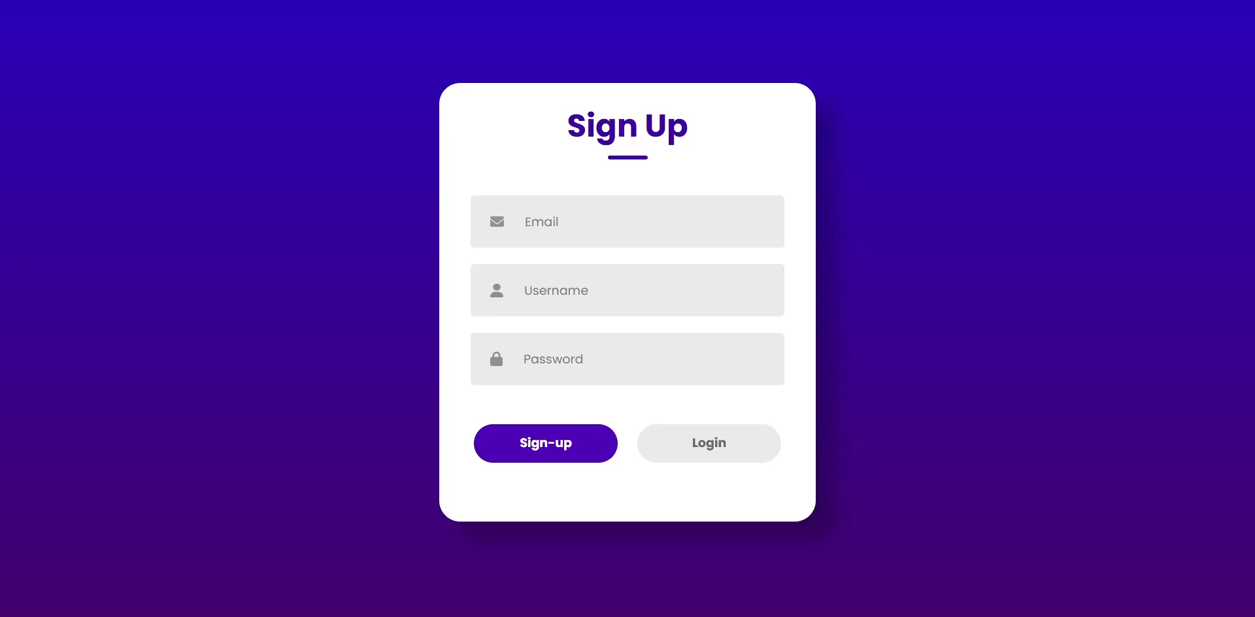
UI Administrator

Slide 9
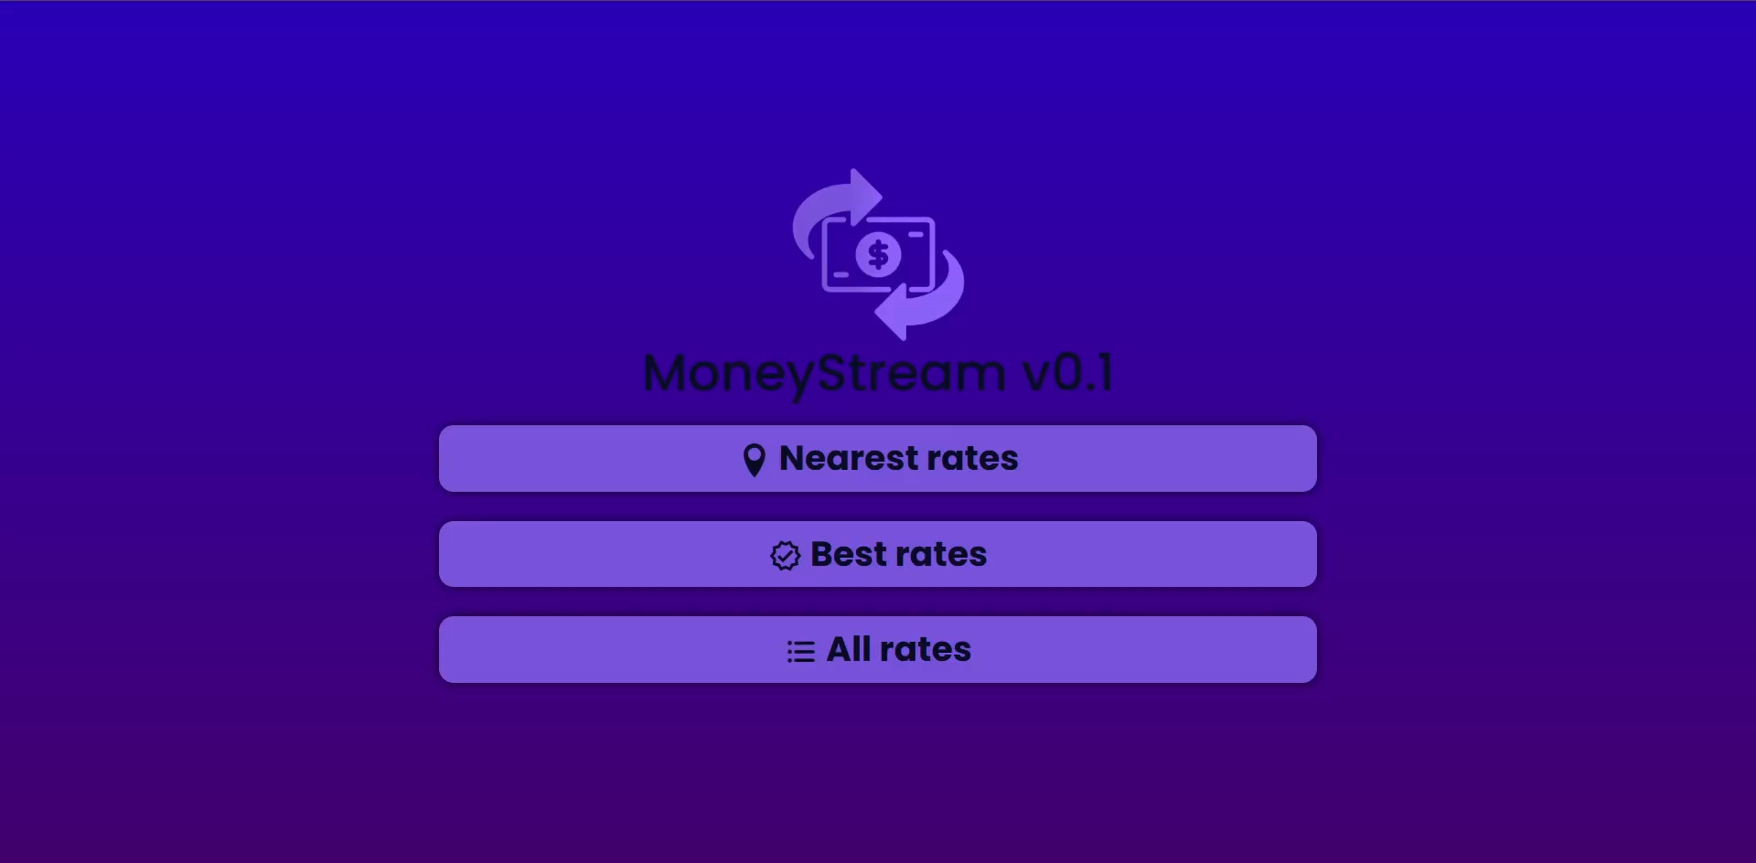
UI Client

Slide 10

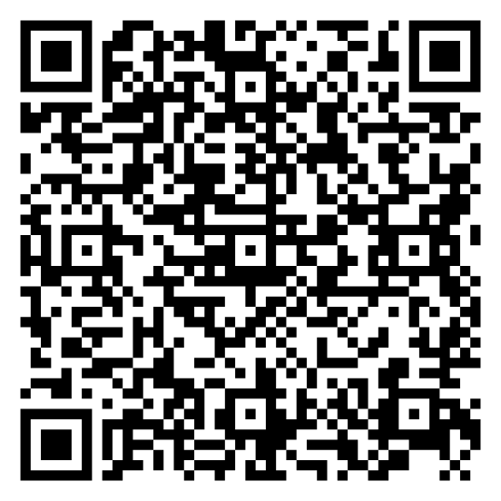
Alătură-te nouă!
Te invităm să completezi acest chestionar, fie că ești un client interesat sau un potențial partener, pentru a contribui la dezvoltarea proiectului nostru și pentru a face parte din povestea MoneyStream!

Slide 11

Mulțumim pentru atenția acordată !

